Slide 1
স্বাগতম

Slide 2
শিক্ষক পরিচিতি
পাঠ পরিচিতি
তথ্য ও যোগাযোগ প্রযুক্তি
শ্রেণি: নবম-দশম
অধ্যায়: ৫ম
মোঃ মোস্তাফিজুর রহমান
সহকারী শিক্ষক
নিত্যানন্দপুর মাধ্যমিক বিদ্যালয়
হরিনাকুন্ডু,ঝিনাইদাহ
Email : mustafig7@gmail.com

Slide 3
শিখনফল
১। সিলেকশন ও মুভ টুলের কাজ বলতে পারবে।
২। টুল পরিচিতি বর্ণনা করতে পারবে।
৩। ফটোশপ চালু করে এর স্ক্রিন পরিচিতি বর্ণনা করতে পারবে।

Slide 4
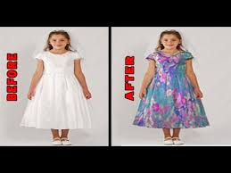
নীচের ছবিগুলো লক্ষ্য করঃ
এ কাজগুলো কোন প্রোগ্রাম দিয়ে করা যায়?

Slide 5
আজকের পাঠ………
এডোবি ফটোশপ

Slide 6
এডোবি ফটোশপ চালু করা
আমরা একটি ভিডিও-র মাধ্যমে দেখব, কীভাবে ফটোশপ প্রোগ্রামটি চালু করতে হয়

Slide 7
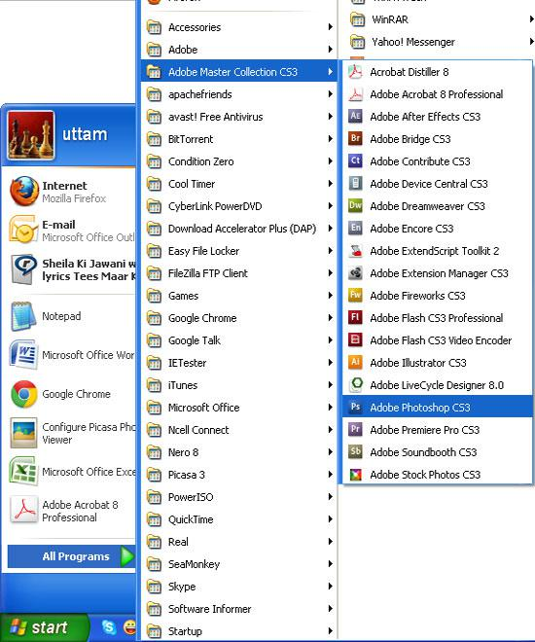
ভিডিওর কাজটি এখন বাস্তবে দেখবো
Adobe
Photoshop
css
Adobe master collection css
start
All programs

Slide 8
এডোব ফটোশপ স্ক্রিন পরিচিতি
টাইটেল বার
মেনু বার
টুল অপশন বার
টুল বার
প্যালেট
স্ট্যাটাস বার
ইনেক্টিভ উইন্ডো

Slide 9
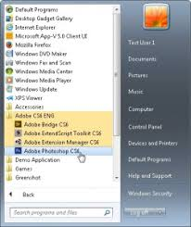
একক কাজ
কিভাবে তুমি ফটোশপে প্রবেশ করবে? কমান্ড গুলো খাতায় লিখ

Slide 10
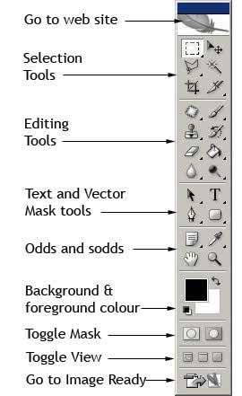
ফটোশপ টুলস বক্স পরিচিতি

Slide 11
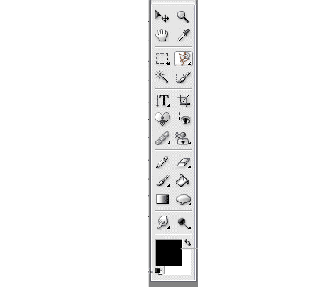
ফটোশপ টুল বক্স পরিচিতি
জুম টুল
মুভ টুল
আইবর্ডার
হ্যান্ড
লেসো সিলেকশন
মার্কু সিলেকশন টুল
সিলেকশন ব্রাস
ম্যাজিক টুল
ক্রপ টুল
টাইপ টুল
রেড আই রিমোভার
কুকি কার্টার
ইরেজ টুল
হেলিং ব্রাস
পেইন্ট বাকেট
পেননসিল
শেপ টুল
পেইন্ট ব্রাস
ব্যাকগ্রাউন্ড টুল
গ্রেডিয়ান টুল

Slide 12
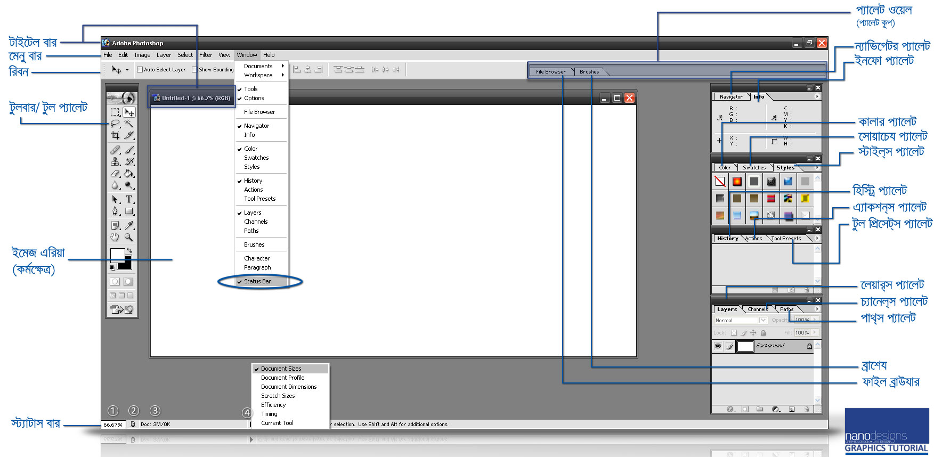
এক নজরে ফটোশপের বিভিন্ন টুল বার সম্পর্কে জেনে নিই

Slide 13
সিলেকশন টুল ও মুভ টুল
সিলেকশন টুল ও মুভ টুল ব্যাবহার জানার জন্য একটি ভিডিও দেখব

Slide 14
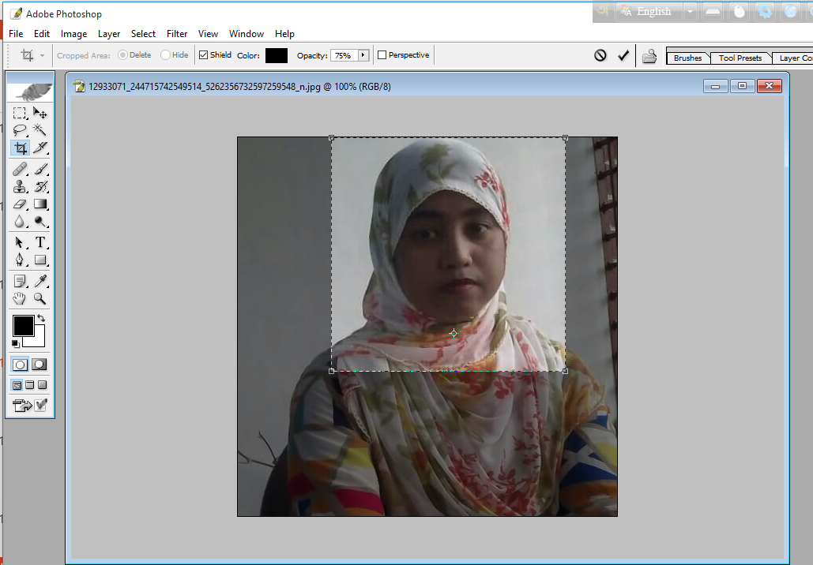
সিলেকশন স্থানান্তরিত করা
এখানে সিলেক্ট অংশে মাউস কার্সর নিয়ে মাউসের বাম বাটন ক্লিক করে ড্রাগ করে যে কোন পাশে নেয়াকেই সিলেকশন স্থানান্তরিত বলা হয়ে থাকে…

Slide 15
সিলেকশনটি রং দিয়ে পূরণ করা
ও ফিদার-এর ব্যবহার উপর একটি ভিডিও দেখি

Slide 16
×আবার চেষ্টা কর
মূল্যায়ন
√ উত্তর সঠিক হয়েছে
১। ফটোশপে প্রবেশ করতে প্রথমে কোথায় ক্লিক করতে হবে?
(ক) adobe photoshop
(খ) all programs
(গ) start
(ঘ) master photoshop
২। নতুন ফাইল খুলতে প্রথমে কোথায় ক্লিক করতে হয়?
(ক) New
(খ) open
(গ) close
(ঘ) save

Slide 17
মূল্যায়ন
√ উত্তর সঠিক হয়েছে
× আবার চেষ্টা কর
৩। ফটোশপের বিভিন্ন কাজ গুলো কি ব্যবহার করে করতে হয়?
(ক) বিভিন্ন নির্দেশনা
(খ) বিভিন্ন লেয়ারের মাধ্যমে
(গ) বিভিন্ন টুল
(ঘ) বিভিন্ন মেনুর মাধ্যমে
৪। নীচের কোন কমান্ডগুলো টুলস বক্সে দেখা যায়----।
i. Move
ii. pen
iii. selection
নিচের কোনটি সঠিক?
(ক) i ও ii
(খ) i ও iii
(গ) ii ও iii
(ঘ) i, ii ও iii

Slide 18
বাড়ীর কাজ
ফটোশপের বিভিন্ন টুলের কাজ লিখে আনবে?

Slide 19
খোদা হাফেজ

